Slide 1
Capteurs électrochimiques
Agrégation 2020
Julie CORJON

Slide 2
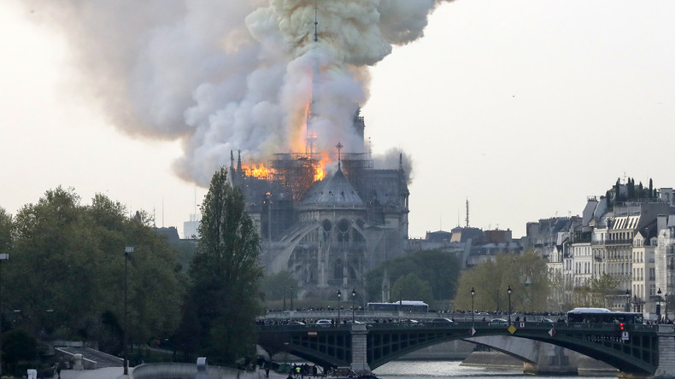
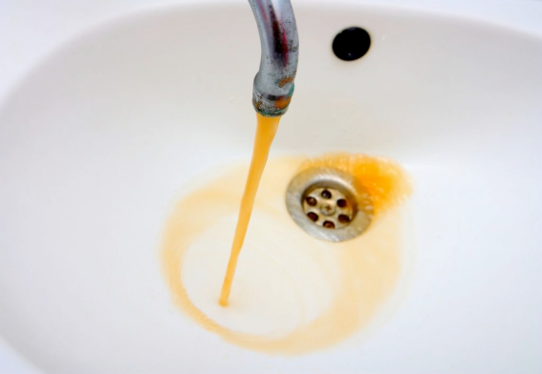

Pollution par le plomb de l’eau de la Seine ?
Contrôle de pollution
Du plomb s’est-il déversé dans la Seine lors de l’incendie de Notre-Dame ?
Capteurs
Conséquence d’une eau trop ferreuse
Capteurs électrochimiques
$$ΔE=E_{2}−E_{1}=Ri$$
Potentiométrique
Conductimétrique
Réglementation :
Concentration < 0,2 mg/L
[Fe²⁺]<3,6.10⁻⁶ mol.L⁻¹
https://francais.rt.com/france/61007-important-incendie-cours-cathedrale-dame-de-paris

Slide 3
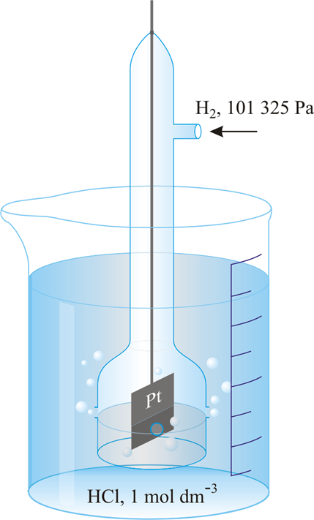

Électrode de référence Électrode standard à hydrogène
Couple Ox/Red :
H⁺(aq) / H₂(g)
Demi-équation :
2H⁺ (aq) + 2e⁻ = H₂ (g)
Couple Ox/Red :
E= 0,0 V à toute température

Slide 4
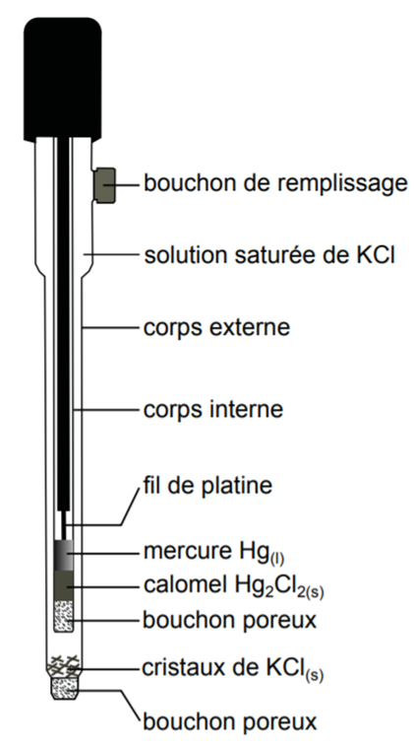
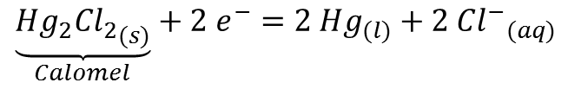

Électrode de référence : Électrode au Calomel Saturé
$$\underset{Calomel}{\underbrace{{{Hg}_{2}{Cl}_{2}}_{(s)}}}+2 e^{−}=2 {Hg}_{(l)}+2 {{Cl}^{−}}_{(aq)}$$
$$E_{ECS}=0,246 V à 25°C$$
Anne-Sophie BERNARD et al. Techniques expérimentales en chimie. Dunod,2018.

Slide 5
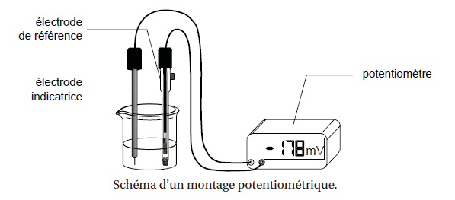
Montage potentiométrique
Électrode de travail
Anne-Sophie BERNARD et al. Techniques expérimentales en chimie. Dunod,2018.

Slide 6
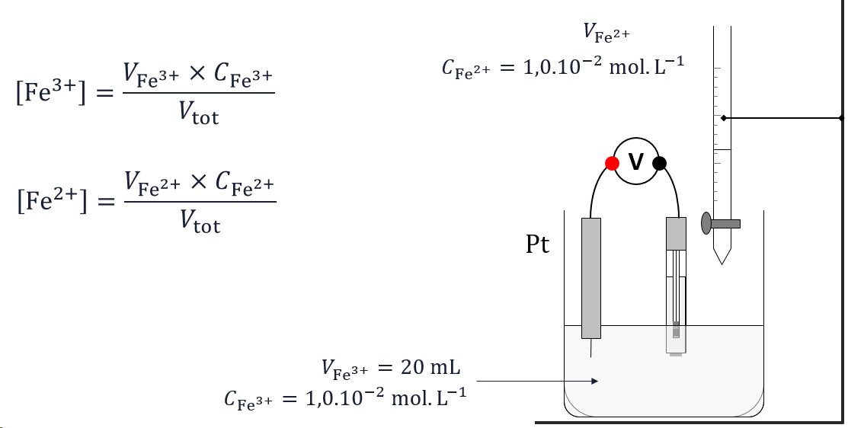
Vérification de la loi de Nernst

Slide 7
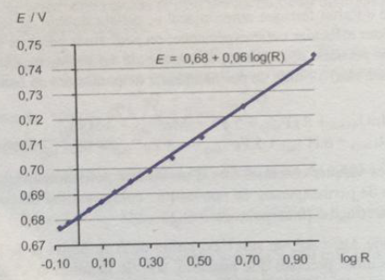
Vérification expérimentale de la loi de Nernst
Danielle CACHAU-HEREILLAT. Des expériences de la famille Réd-Ox, 2ème édition. de boeck, 2011.

Slide 8



Titrage potentiométrique
V
$$Pt$$
ECS

Slide 9
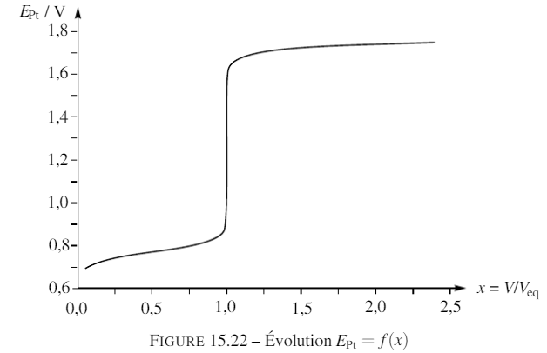
Titrage potentiométrique : courbe de titrage
Fosset et al – Tout-en-un Chimie PCSI – DUNOD (2016)

Slide 10

Titrage potentiométrique : résultats expérimentaux

Slide 11
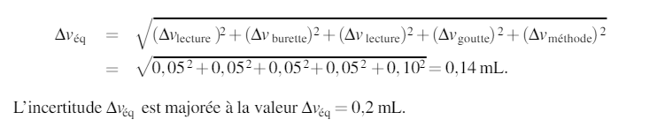

Titrage potentiométrique : incertitudes

Slide 12

Titrage potentiométrique : résultats expérimentaux

Slide 13
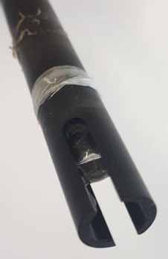
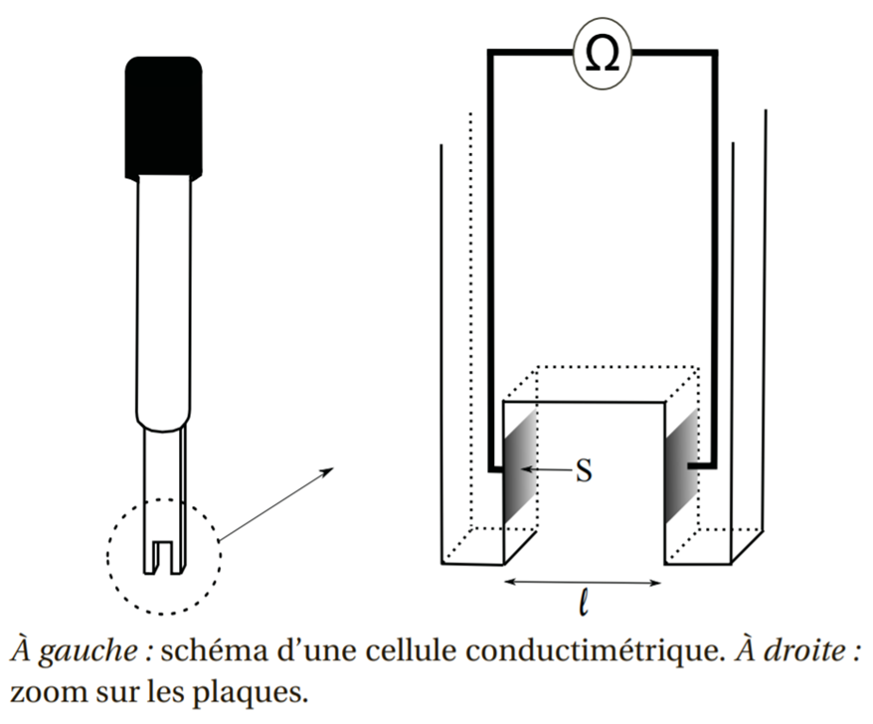
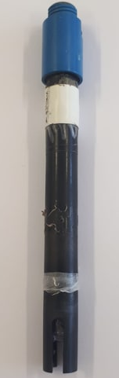
Cellule conductimétrique
Anne-Sophie BERNARD et al. Techniques expérimentales en chimie. Dunod,2018.

Slide 14
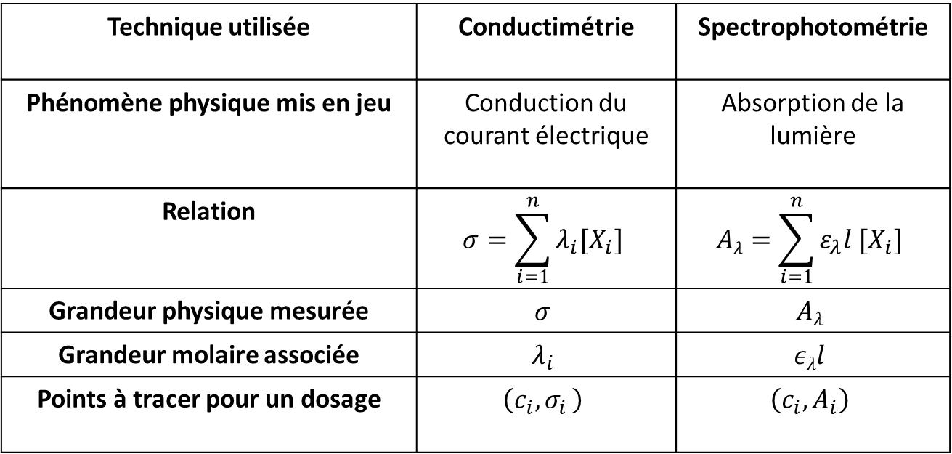
Comparaison conductimétrie/spectrophotométrie
Technique utilisée | Conductimétrie | Spectrophotométrie
Phénomène physique mis en jeu | Conduction du courant électrique | Absorption de la lumière
Relation | $$σ=\sum_{i=1}^{n}{λ_{i}[X_{i}]}$$ | $$Aλ=\sum_{i=1}^{n}{ε_{λ}l [X_{i}]}$$
Grandeur physique mesurée | $$σ$$ | $$Aλ$$
Grandeur molaire associée | $$λ_{i}$$ | $$ελl$$
Points à tracer pour un dosage | $$\left(c_{i}{,σ}_{i}\right)$$ | $$\left(c_{i}, A_{i}\right)$$

Slide 15
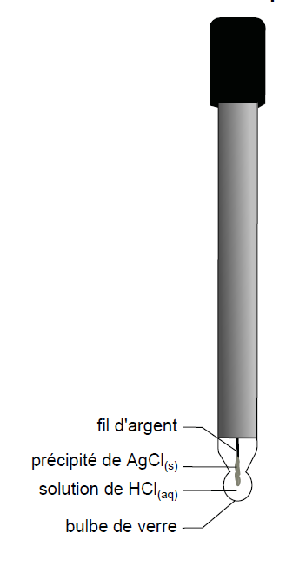
La pH-métrie
Anne-Sophie BERNARD et al. Techniques expérimentales en chimie. Dunod,2018.

Slide 16
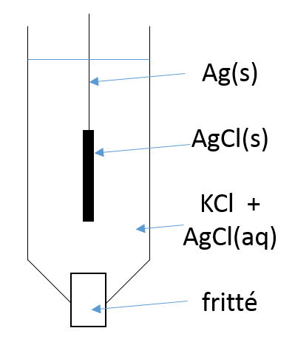
Electrode à chlorure d’argent
Couple Ox/Red :
AgCl(s) / Ag(s)
Demi-équation :
AgCl (s) + 1e⁻ = Ag (s) + Cl⁻ (aq)
Couple Ox/Red :
E=0,22V à 25°C

